Slide 1
Aplicaciones Web
INTRODUCCION A LAS APLICACIONES BASADAS EN TECNOLOGIA WEB

Slide 2
Aplicaciones Web
Es una aplicación distribuida de software que utiliza una tecnología desarrollada y conocida (Web) como medio de transporte de datos, codificación e interfaz
Basa el intercambio de información entre la back-end y el front-end en protocolos web (Básicamente HTTP y HTTPS)
Codifica la GUI utilizando tecnología y protocolos disponibles en la Web (HTML, XML, Plug-ins, etc.)
Utiliza como mediador en la comunicación entre el Usuario y la Aplicación y como parte de la aplicación, un navegador web o una aplicación especifica basada en él.

Slide 3
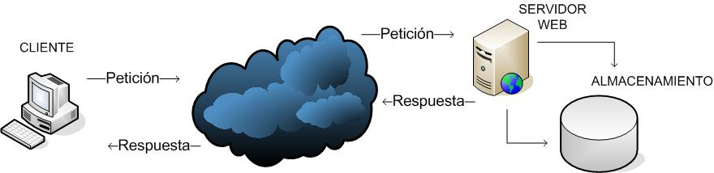
Aplicaciones Web
Web-based (web-enabled) application:
Es una aplicación cliente/servidor: el cliente, el servidor y el protocolo ya están definidos (implementados) y son estándares.
La aplicación se desarrolla e implemente a través de protocolos y estándares definidos para la web.

Slide 4
Aplicaciones Web
HTTP
HyperText Transfer Protocol (RFC 2616 HTTP 1.1)
El propósito del protocolo HTTP es permitir la transferencia de archivos (principalmente, en formato HTML). entre un navegador (el cliente) y un servidor web
El archivo a transferir se localiza mediante una cadena de caracteres denominada dirección URL
Es un protocolo de la Familia TCP/IP
Se sitúa en el nivel 7 (aplicación) del OSI-RM (Open System Interconection-Reference Model)
Algunas Características:
Protocolo de transferencia de texto
Cliente/Servidor
Petición/Respuesta
Conectionless & StateLess

Slide 5
Aplicaciones Web
HTTP
0.9 Solo transferencias (GET) a partir del 1.0, implementa cabeceras (POST)
MIME – Types / Internet Content Types (codificación)
Implementa comandos:
GET (0.9)
POST (1.0)
HEAD (1.0)
PUT
DELETE
TRACE
OPTIONS
CONNECT
Comandos mas utilizados: POST, GET y HEAD

Slide 6
Aplicaciones Web
HTTP
GET HTTP/0.9 obtiene un recurso a partir de una URL
HEAD HTTP/1.0 obtiene la cabecera descriptiva de recurso a partir de una URL
POST HTTP/1.0 obtiene un recurso y puede datos al servidor en el proceso
PUT HTTP/1.1 pide al servidor guarde la información que se envía
DELETE HTTP/1.1 para borrar un archivo en el servidor
TRACE HTTP/1.1 para fines de depuración y seguimiento
CONNECT HTTP/1.1 reservado para los proxys a fin de crear un tunel
OPTIONS HTTP/1.1lista las opciones de un determinado recurso

Slide 7
Aplicaciones Web
HTTP
Petición HTTP
Encabezado + Línea en Blanco + Datos Adicionales
Respuesta HTTP
Un código de estado sobre la petición + la información solicitada

Slide 8
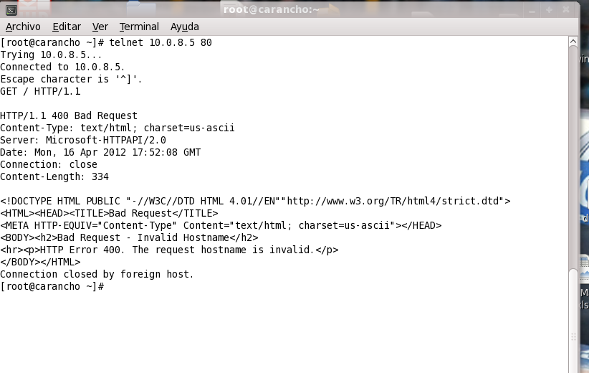
Aplicaciones Web
HTTP

Slide 9
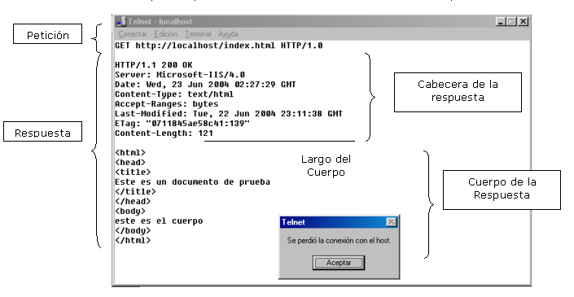
Aplicaciones Web
HTTP: Comunicación

Slide 10
Aplicaciones Web
HTTP: Métdodo GET
Primero implementado (HTTP 0.9)
Clave GET + recurso + dos CRLF
Permite pasar parámetros dentro del URL

Slide 11
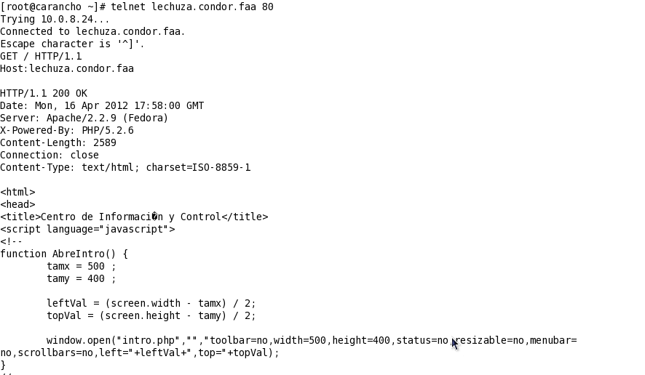
Aplicaciones Web
HTTP: Métdodo GET

Slide 12
Aplicaciones Web
HTTP: Métdodo HEAD
Implementación similar al GET
Sólo trae las cabeceras, no devuelve el cuerpo del documento
Se utiliza para sincronizar documentos, capacidades del servidor, etc.
A partir de la versión 1.0

Slide 13
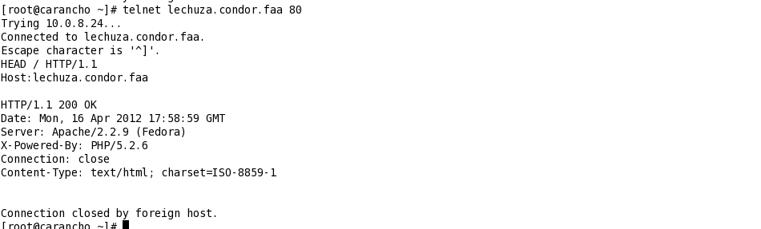
Aplicaciones Web
HTTP: Método HEAD

Slide 14
Aplicaciones Web
HTTP 1.0: Métdodo POST
A partir de la versión 1.0
Se pasan una serie de cabeceras seguidas de un cuerpo variable
Permite pasar parámetros en el cuerpo de la transferencia en vez de en la URL

Slide 15
Aplicaciones Web
HTTP: Códigos de Respuesta
1xx indica un mensaje informativo solamente (100 continue)
2xx indica que algo ha ocurrido (200 ok)
3xx redirige al usuario a otra URL
4xx indica un error en el cliente (404 host not fount)
5xx indica un error en el servidor

Slide 16
Aplicaciones Web
Cliente
Gestiona las peticiones del usuario y la recepción de las páginas que provienen del servidor.
Interpreta los documentos HTML y sus recursos. Las tecnologías más empleadas son:
HyperText Markup Language (HTML)
Cascading Style Sheets (CSS), DHTML
Lenguaje de script (JavaScript, VBScript, etc.)
ActiveX
Applets en Java
Plug-ins: Macromedia Flash, Autodesk MapGuide, ...
Virtual Reality Modeling Language (VRML)

Slide 17
Aplicaciones Web
Servidor
Programa residente que espera peticiones: demonio (daemon) en Linux y servicio en servidores de Microsoft
En la aplicación del servidor hay:
Páginas estáticas (documentos HTML)
Recursos multimedia (imágenes y documentos adicionales del sitio web)
Scripts o programas de servidor que al ser invocados se ejecutan y dan como resultado una página HTML generada (pueden acceder a una BD)

Slide 18
Aplicaciones Web
Servidor
Tecnologías de servidor:
CGI (Common Gateway Interface): complejo y poco eficiente
SSI (Server Side Includes): estándar de “macros” de servidor web
ISAPI (Internet Server API): Microsoft (IIS)
ASP / ASP.Net: Microsoft (IIS)
JSP y Servlets: Sun Microsystems, ports a Windows, Linux
PHP (PHP.net): Nativo Linux, código fuente, binarios para Win32
Las más modernas tienen interfaces de desarrollo que facilitan el desarrollo de aplicaciones

Slide 19
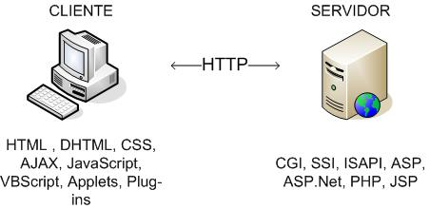
Aplicaciones Web
Cliente/Servidor

Slide 20
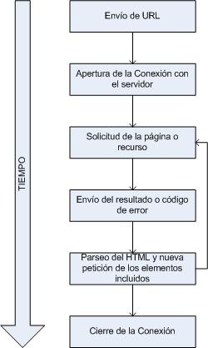
Aplicaciones Web
Secuencia en la carga de una página web

Slide 21
Aplicaciones Web
Ambientes Web
Internet: aplicación abierta y accesible desde Internet.
Intranet: la aplicación se ejecuta en una red local con TCP/IP y servicios de Internet
Extranet: aplicación accesible desde Internet pero con restricciones (seguridad, VPN, etc.)

Slide 22
Aplicaciones Web
Ventajas
Estandarización: TCP/IP, HTTP, HTML, …, un solo estándard de desarrollo
Teletrabajo y movilidad: extranets
Reducción coste: Instalación y actualización clientes, gestión de versiones, etc
Entorno del cliente controlado: navegador, versión, fabricante, etc.
Baja curva de aprendizaje: Los clientes ya saben navegar !!!
Independencia de plataforma: GUI
Multiplataforma / Portable: Se pueden usar desde cualquier sistema operativo porque sólo es necesario tener un navegador.
Ahorra tiempo: Se pueden realizar tareas sencillas sin necesidad de descargar ni instalar ningún programa.
Reduce problemas de compatibilidad: Basta tener un navegador actualizado para poder utilizarlas.
Actualizaciones inmediatas: Como el software lo gestiona el propio desarrollador, cuando nos conectanos estamos usando siempre la última versión que haya lanzado.
Consumo de recursos bajo (No requieren hardware especializado ): Dado que toda (o gran parte) de la aplicación no se encuentra en nuestro ordenador, muchas de las tareas que realiza el software no consumen recursos nuestros porque se realizan desde otro ordenador.
La disponibilidad suele ser alta: porque el servicio se ofrece desde múltiples localizaciones para asegurar la continuidad del mismo.
Resistencia a virus y otras amenazas
Disponibilidad de Recursos Humanos

Slide 23
Aplicaciones Web
Desventajas
Versatilidad y potencia (limitaciones de HTML) y necesidad de buenas comunicaciones
Habitualmente ofrecen menos funcionalidades que las aplicaciones de escritorio. Se debe a que las funcionalidades que se pueden realizar desde un navegador son más limitadas que las que se pueden realizar desde el sistema operativo.
La disponibilidad depende de un tercero, el proveedor de la conexión a internet o el que provee el enlace entre el servidor de la aplicación y el cliente. Así que la disponibilidad del servicio está supeditada al proveedor.
Seguridad
Entornos de desarrollo
Multidisciplinario
Funcion -

Slide 24
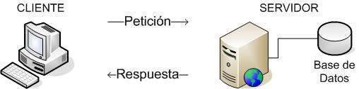
Aplicaciones Web
Arquitectura de una aplicación web

Slide 25
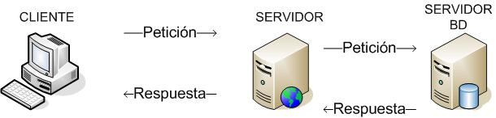
Aplicaciones Web
Arquitectura de una aplicación web

Slide 26
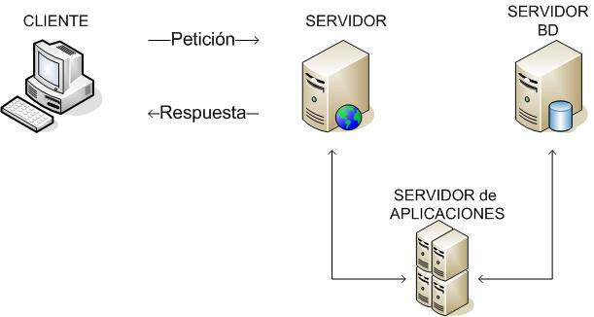
Aplicaciones Web
Arquitectura de una aplicación web

Slide 27
Aplicaciones Web
Lógicas de Aplicación
Lógica de Presentación
HTML – CSS – Plug-Ins – WML – XML - JavaScritp
Lógica de Aplicación
ASP - JSP - PHP
Lógica de Acceso a Datos
SQL

Slide 28
Aplicaciones Web
Software de Aplicación - HTTPD - Apache
Porción de software del lado del servidor que implementa los servicios necesarios para utilizar el protocolo HTTP
Conocido como Servidor Web
Basado en Codigo Libre segun licencia Apache 2.0
Desarrollado y mantenido por la Apache Software Foundation (httpd.apache.org)
Verisones para distintos flavors de Unix (Unix, Solaris, Aix, Linux, BSD, Debian, Darwin, etc) y Windows
Se suele usar en combinacion con PHP y MySQL para proveer los servicios basicos para implementar una aplicacion Web
Permite distintos tipos de autenticacion
Configuracion basada en Modulos, lo que permite extensibilidad en su funcionamiento
Soporta HTTP 1.1 y HTTPS (Encriptacion de trafico)
Soporta Host virtuales y directorios virtuales

Slide 29
Aplicaciones Web
HTTPD – Apache - Configuración
La configuración del servidor está basada en el concepto de stanza
Stanza: Archivo de texto que contiene la configuración de algún elemento de software de Linux, toma la forma de parametro: valor
El archivo principal de configración esta situado generalmente en el directorio /etc/httpd/conf en Linux y en c:\[installdir]\conf en Windows
La configuración principal está en el archivo httpd.conf, en ocasiones parte de la configuración esta en archivos adicionales, de ser el caso, estos archivos están referenciados en el propio httpd.conf
Todo cambio en su configuración implica un reinicio del servicio o del demonio ya sea en Windows o Linux

Slide 30
Aplicaciones Web
HTTPD – Apache - Configuracion
Directivas Principales
Listen - Especifica el protocolo y el puerto que bindea el demonio. Ej:
Listen 0.0.0.0:80
Listen [::]:80
ServerRoot – Especifica el path de raiz de ejecucion del Apache
ServerRoot “c:/xampp/apache"
ServerAdmin – Direccion de correo electronico del administrador del servidor, aparece en caso de errores como referencias
ServerAdmin postmaster@localhost
ServerName – Nombre DNS del servidor, por defecto solo el servidor que atiende, en caso de soportar multiples hosts virtuales, uno por cada server.
ServerName localhost:80
DocumentRoot – Path a partir del cual se tomara la raiz del servidor para el cliente
DocumentRoot "C:/xampp/htdocs/stock"

Slide 31
Aplicaciones Web
HTTPD – Apache - Configuracion
Directivas Principales
LoadModule – Permite cargar extensiones al servidor brindandole capacidades que no tiene por defecto
LoadModule ssl_module modules/mod_ssl.so
ErrorLog – Especifica lugar y nombre del archivo de Logs.
ErrorLog "logs/error.log"
Include – Permite incluir archivos de configuracion adicionales
Include "conf/extra/httpd-ssl.conf“
User y Group – Especifica usuario y grupo bajo el cual correrar el servidor (especialmente importante en Linux)
User daemon
Group daemon
DirectoryIndex – Establece los nombres de ficheros que servirán como índices al acceder a un directorio sin indicar ningún recurso concreto.
DirectoryIndex index.php

Slide 32
Aplicaciones Web
HTTPD – Apache - Configuración - Modos
Por Directorios
Por Host Virtuales
Host Virtuales por IP
Host Virtuales por Puerto
Host Virtuales por Nombre
Host Virtuales por Nombre, IP y Puerto
Host Virtuales Dinamicos

